Slide 1
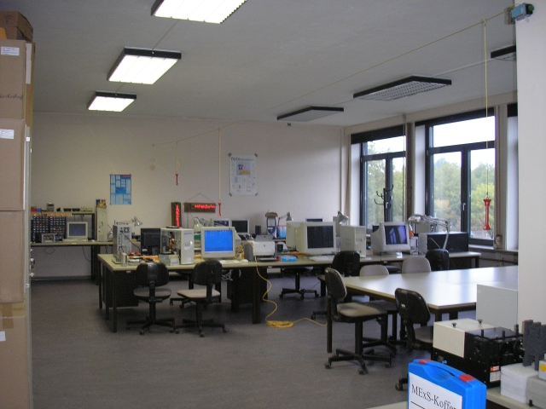
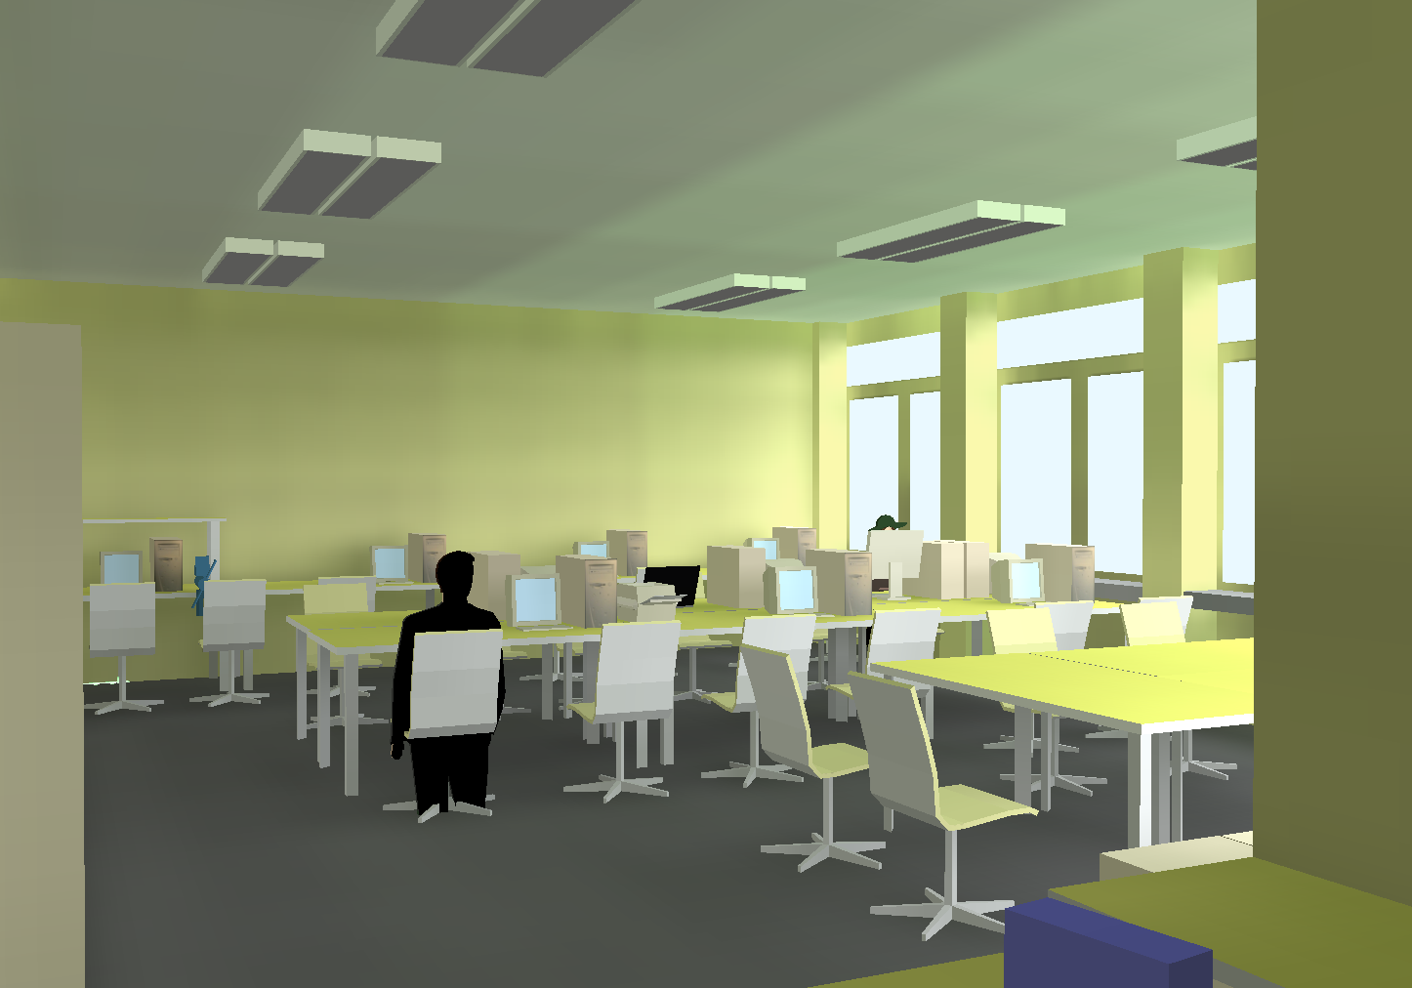
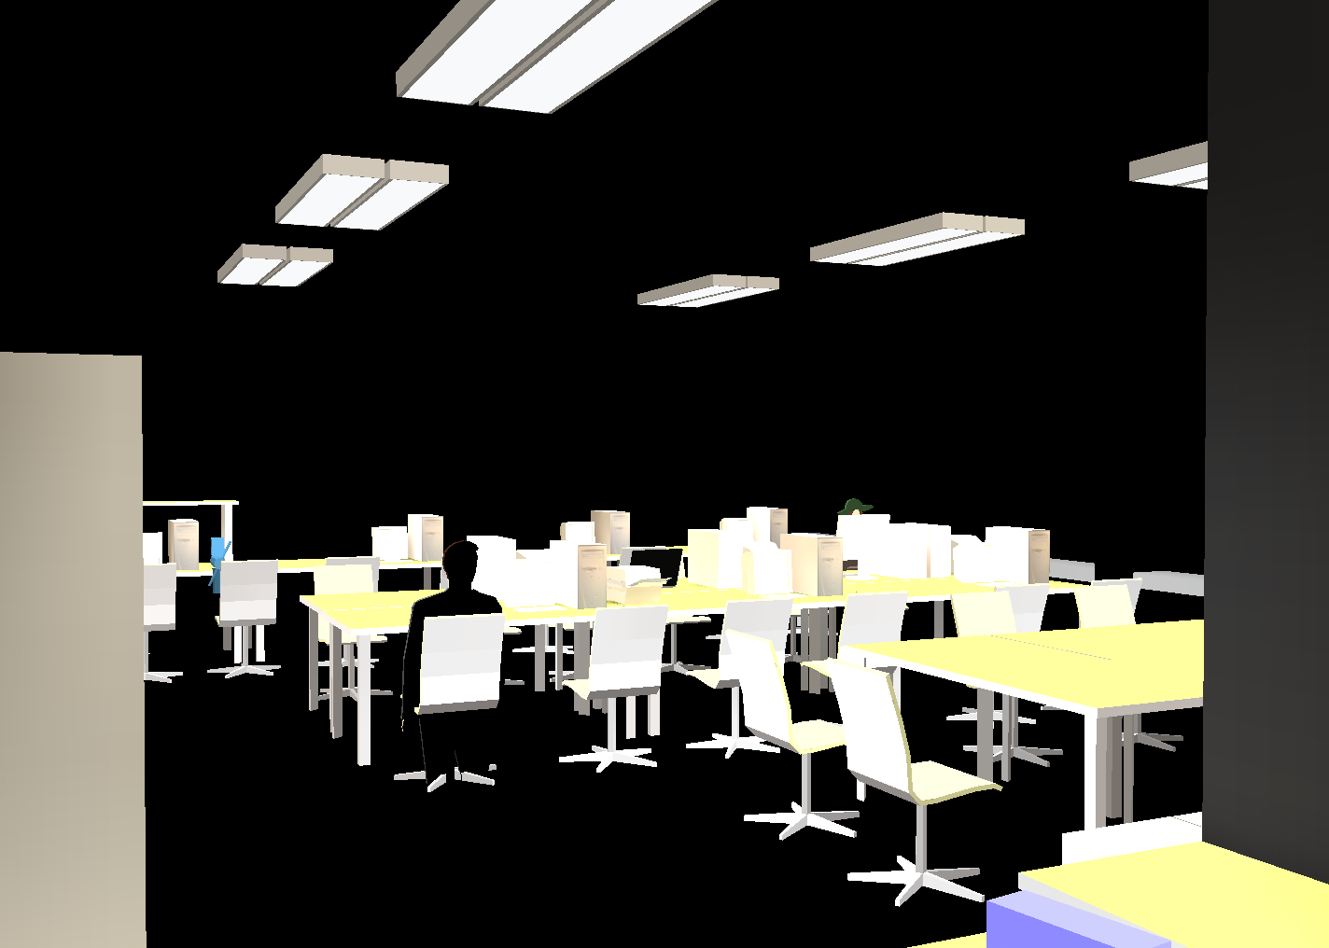
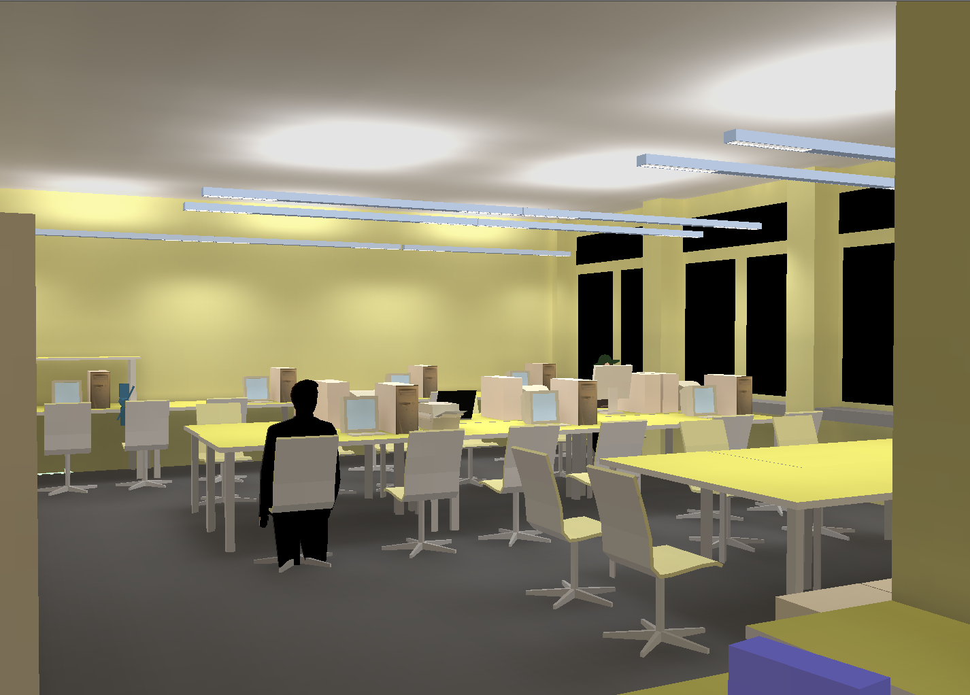
Hemmerling, Rolf (http://www.hemmerling.com ): „R3974“, © 2007
Hemmerling, Rolf (http://www.hemmerling.com ): „R3974“, © 2007
Notes:
Hemmerling, Rolf (http://www.hemmerling.com ): „R3974“, © 2007
A3 = 297 mm × 420 mm = 1174 x 1655 pixel ➔ Powershop: 1169 x 1648 pixel, Druck als A3 Datei ( Papiergröße: A3), Skalierte Ausgabegröße 72%
A4 = 210 mm x 297 mm

